Slide 1
5.1 堆(heap)

Slide 2


什么是堆
优先队列（Priority Queue）：特殊的“队列”，取出元素的顺序是 依照元素的优先权（关键字）大小，而不是元素进入队列的先后顺序。
问题：如何组织优先队列？
一般的数组、链表？
有序的数组或者链表？
二叉搜索树？ AVL树？

Slide 3
若采用数组或链表实现优先队列
 数组 :
插入 — 元素总是插入尾部
删除 — 查找最大（或最小）关键字
从数组中删去需要移动元素
 链表:
插入 — 元素总是插入链表的头部 删除 — 查找最大（或最小）关键字
删去结点
 有序数组:
~ Θ ( 1 )
~ Θ ( n )
~ O( n )
~ Θ ( 1 )
~ Θ ( n )
~ Θ( 1 )
插入 — | 找到合适的位置 | ~ O( n ) 或 O(log₂ n )
删除 — | 移动元素并插入 删去最后一个元素 | ~ O( n ) ~ Θ( 1 )
 有序链表:
插入 — | 找到合适的位置 | ~ O( n )
 | 插入元素 | ~ Θ( 1 )
删除 — | 删除首元素或最后元素 | ~ Θ( 1 )

Slide 4
 是否可以采用二叉树存储结构？
二叉搜索树？
如果采用二叉树结构，应更关注插入还是删除？
树结点顺序怎么安排？
树结构怎样？

Slide 5
优先队列的完全二叉树表示
a
b
c
d
e
f
g
h
i
 | a | b | c | d | e | f | g | h | i
0 1 2 3 4 5 6 7 8 9 10 11
堆的两个特性
结构性：用数组表示的完全二叉树；
有序性：任一结点的关键字是其子树所有结点的最大值(或最小值)
“最大堆(MaxHeap)”,也称“大顶堆”：最大值
“最小堆(MinHeap)”,也称“小顶堆” ：最小值

Slide 6
【例】最大堆和最小堆
56
21
5
17
19
40
16
30
19
30
10
18
9 3
49
18
38
33
注意：从根结点到任意结点路径上结点序列的有序性！
【例】不是堆
56
5
37
21
19
40
16
30
19
30
10
18
3
49
15
38
33

Slide 7
堆的抽象数据类型描述
类型名称：最大堆（MaxHeap）
数据对象集：完全二叉树，每个结点的元素值不小于其子结点的元素值 操作集：最大堆H ∈ MaxHeap，元素item ∈ ElementType，主要操作有：
MaxHeap Create( int MaxSize )：创建一个空的最大堆。
Boolean IsFull( MaxHeap H )：判断最大堆H是否已满。
Insert( MaxHeap H, ElementType item )：将元素item插入最大堆H。
Boolean IsEmpty( MaxHeap H )：判断最大堆H是否为空。
ElementType DeleteMax( MaxHeap H )：返回H中最大元素(高优先级)。

Slide 8

最大堆的操作
☞ 最大堆的创建
把MaxData换成 小于堆中所有元素的 MinData，同样适用于
创建最小堆。
typedef struct HeapStruct *MaxHeap;
struct HeapStruct {
ElementType *Elements; /* 存储堆元素的数组 */
int Size;
int Capacity;
/* 堆的当前元素个数 */
/* 堆的最大容量 */
};
MaxHeap Create( int MaxSize )
{ /* 创建容量为MaxSize的空的最大堆 */
MaxHeap H = malloc( sizeof( struct HeapStruct ) );
H->Elements = malloc( (MaxSize+1) * sizeof(ElementType)); H->Size = 0;
H->Capacity = MaxSize;
H->Elements[0] = MaxData;
/* 定义“哨兵”为大于堆中所有可能元素的值，便于以后更快操作 */
return H;
}·

Slide 9
☞ 最大堆的插入
₄₄
₅₈
[1]
₅₈
₄₄
[2] ₂₅
₃₁
₃₅
^{[3]}
18
10
₂₀
₅₈
₃₁
₃₅
[4]
[5]
[6]
Case 1 : | new_item = 20
20 | < | 31
Case 2 : | new_item = 35
35 | > | 31
35 | < | 44
Case 3 : | new_item = 58
58 | > | 44
58 | > | 31
58 < MaxData

Slide 10

算法：将新增结点插入到从其父结点到根结点的有序序列中
void Insert( MaxHeap H, ElementType item )
{ /* 将元素item 插入最大堆H，其中H->Elements[0]已经定义为哨兵 */ int i;
if ( IsFull(H) ) {
printf("最大堆已满"); return;
}
i = ++H->Size; /* i指向插入后堆中的最后一个元素的位置 */
for ( ; H->Elements[i/2] < item; i/=2 )
H->Elements[i] = H->Elements[i/2]; /* 向下过滤结点 */ H->Elements[i] = item; /* 将item 插入 */
}
比交换数据要快

Slide 11

算法：将新增结点插入到从其父结点到根结点的有序序列中
void Insert( MaxHeap H, ElementType item )
{ /* 将元素item 插入最大堆H，其中H->Elements[0]已经定义为哨兵 */
int i;
if ( IsFull(H) ) {
printf("最大堆已满"); return;
}
H->Element[ 0 ] 是哨兵元素， 它不小于堆中的最大元素，
控制顺环结束。
i = ++H->Size; /* i指向插入后堆中的最后一个元素的位置 */
for ( ; H->Elements[i/2] < item; i/=2 )
H->Elements[i] = H->Elements[i/2]; /* 向下过滤结点 */ H->Elements[i] = item; /* 将item 插入 */
}
哨兵: 1000 [0]
20[1]
15[3]
12[6]
8[13]
T (N) = O ( log N )
6[27]

Slide 12

☞ 最大堆的删除
取出根结点（最大值）元素，同时删除堆的一个结点。
₃₁
₅₈
₄₄
① 把 31 移至根
[1]
为了保持完全二叉树的结构特性，
移去的是该结点。
₄₄
₂₅
₃₅
[2]
₃₁
[3]
>
② 找出31的较大的孩子
44
25
₃₅
31
[5]
<
₃₁
31
35
[4]
T (N) = O ( log N )

Slide 13
ElementType DeleteMax( MaxHeap H )
{ /* 从最大堆H中取出键值为最大的元素，并删除一个结点 */ int Parent, Child;
ElementType MaxItem, temp; if ( IsEmpty(H) ) {
printf("最大堆已为空"); return;
}
MaxItem = H->Elements[1]; /* 取出根结点最大值 */
/* 用最大堆中最后一个元素从根结点开始向上过滤下层结点 */
temp = H->Elements[H->Size--];
for( Parent=1; Parent*2<=H->Size; Parent=Child ) { Child = Parent * 2;
if( (Child!= H->Size) &&
(H->Elements[Child] < H->Elements[Child+1]) )
Child++; /* Child指向左右子结点的较大者 */ if( temp >= H->Elements[Child] ) break; else /* 移动temp元素到下一层 */
H->Elements[Parent] = H->Elements[Child];
}
H->Elements[Parent] = temp;
return MaxItem;
}

Slide 14


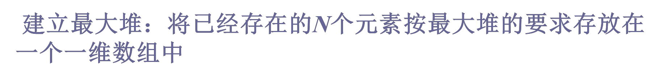
☞ 最大堆的建立
建立最大堆：将已经存在的N个元素按最大堆的要求存放在 一个一维数组中
方法1：通过插入操作，将N个元素一个个相继插入到一个初
始为空的堆中去，其时间代价最大为O(N logN)。
方法2：在线性时间复杂度下建立最大堆。
（1）将N个元素按输入顺序存入，先满足完全二叉树的结构特性
（2）调整各结点位置，以满足最大堆的有序特性。

Slide 15

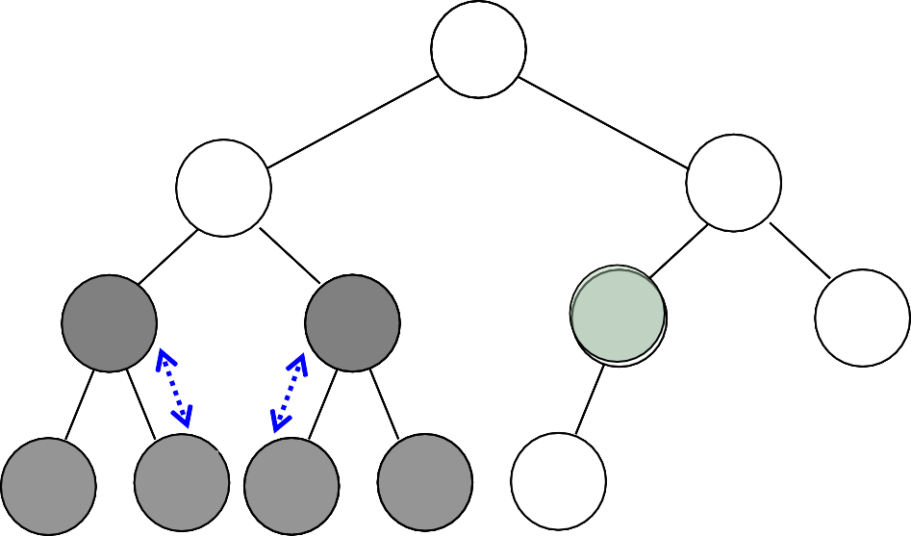
当前考虑结点
当前考虑结点
当前考虑结点
当前考虑结点
79
91
当前考虑结点
当前考虑结点
83
87
91
66
43
79
43
83
87
91
38
38
38
30
38
72
83
99
9
66
30
49
9
55
49
55
55
55
91
72

Slide 16
void BuildHeap( MaxHeap H ) {
/* 调整H->Data[]中的元素，使满足最大堆的有序性 */
/* 这里假设所有H->Size个元素已经存在H->Data[]中*/
int i; /* 从最后一个结点的父节点开始，到根结点1 */
for( i = H->Size/2; i>0; i-- )
PercDown( H, i ); }
/*----------- 建造最大堆 -----------*/ void PercDown( MaxHeap H, int p ) {
/* 下滤：将H中以H->Data[p]为根的子堆调整为最大堆*/
int Parent, Child;
ElementType X;
X = H->Data[p]; /* 取出根结点存放的值*/
for(Parent=p; Parent*2<=H>Size; Parent=Child )
{ Child = Parent * 2;
if( (Child!=H->Size) && (H->Data[Child]<H>Data[Child+1]))
Child++; /* Child指向左右子结点的较大者 */
if( X >= H->Data[Child] ) break; /* 找到了合适位置*/
else /* 下滤X */
H->Data[Parent] = H->Data[Child]; }
H->Data[Parent] = X; }

Slide 17
91
线性时间复杂度T(n)=O(n)
83
87
结点数 最多交换次数
n/4 1
n/8 2
n/16 3
……
n/2^{k}=1
79
72
43
38
55
66
30
49 9
log₂n-1 (k-1)
₂k
n
₂k −1
T (n) = ^{n} + ^{n} × 2 + ^{n} × 3 + ... + ^{n} × (k −1)
4 8 16
2T (n) = ^{n} + ^{n} × 2 + ^{n} × 3 + ... +
2 4 8
× (k −1)
n
₂k −1 ₂k
2T (n) − T (n) = ^{n} + ^{n} + ^{n} + ... +
2 4 8
− ^{n} × (k −1) ≤ n − (log n −1) ≤ n
2

